Slide 1
Çağrı Özen
İşletim Sistemleri

Slide 2
Terminal server Nedir

Slide 3
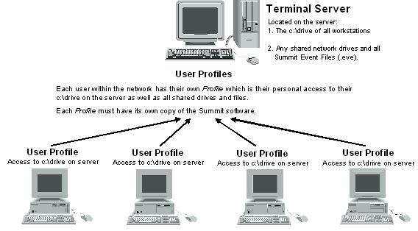

Slide 4
NEDEN TERMİNAL SERVER
Terminal Server kullanarak, hem donanımsal olarak hemde yazılımsal olarak maliyetleri minimum seviyeye indirmemizi sağlamaktadır.
Network ortamında bulunan client bilgisayarlara uzaktan bağlantı gerçekleştirerek kolay bir şekilde yönetimini sağlamak.
Sistem Adminleri’nin iş yükünü azaltmak.
Network de çıkabilecek sorunlara hızlı bir şekilde çözüm bulmak.
Sistemi daha kolay bir şekilde kontol altında tutmak

Slide 5
NELER GEREKLİ
Terminal Server’i kullanmadan önce, sistemimizde en az bir adet lisans sunucumuzunda olması gerekmketedir.
Küçük çaplı networklerde, aynı bilgisayar üzerinde hem termainal server, hemde termianl server lisanslama hizmeti bulunabilir, fakat geniş çaplı networklerde, aynı fiziksel makina üzerinde hem terminal server hemde lisanslama hizmetinin bulunması önerilmemektedir.
Terminal Server hizmetini kullanmaya başlanmadan önce, kullanılacak işletim sistemi ile uyumlu olması gerekmektedir.

Slide 6
Remote Control:
Terminal Server bilgisayarına oturum açmış olan kullanıcının, uzaktan oturumunu kontrol etmemizi ve yönetmemizi sağlar.Remote Contol üzerinde kullanıcının mause veya klavye hareketlerini kontrol edebiliriz

Slide 7
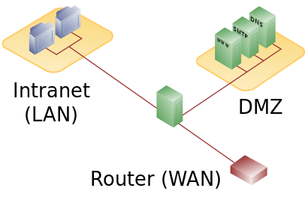
DMZ (Demilitarized Zone)

Slide 8
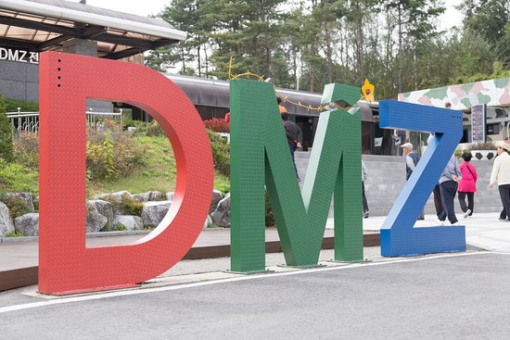
DMZ ler herkeze açık bilgilerin konulabileceği en iyi alandır. Hem normal hem de potansiyel müşteriler ile dışarıdan gelen diğer tüm kullanıcılar, iç network e ulaşmadan şirket hakkında istedikleri bilgileri elde edebilirler. Özel ve gizli bilgileriniz, DMZ’in arkasındaki iç network de tutulabilirler. DMZ üzerindeki sunucular özel bilgileri, kaynak kodları ve ticari bilgileri içermemelilerdir

Slide 9
DMZ e konulabilecek sistemlere örnek vermek gerekirse : Herkese açık bilgilerin bulunduğu Web sunucuları. Siparişlerin tutulduğu elektronik ticaret transfer sunucuları. ( Müşteri bilgilerinin tutulduğu sunucuları firewall’un arkasına koyunuz ) Dışarıdan gelen elektronik postaları içeriye yönlendiren elektronik posta sunucuları. İç networkünüze ulaşılmasında kimlik tanımlaması yapan sunucu ve servisler.

Slide 10
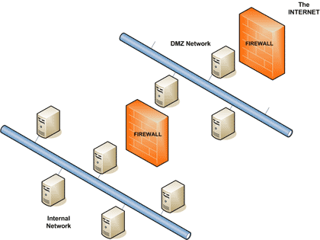
Böylece DMZ deki makinalarınızı yeterli derecede ve kolayca izleyebilirsiniz. Çünkü hangi portlar kullanılıyor veya hangi iç veya dış kullanıcı hangi uygulama sunucusunu kullanıyor, bunları görebiliyorsunuz. Bunun yanında iç networkünüze giden trafik için oldukça sıkı kuralları firewall a eklemeniz gerekmektedir. Kullanıcılarınızı ve sistemleri en basit şekliyle tehlikelerden korumak zorundasınız.

